Slide 1
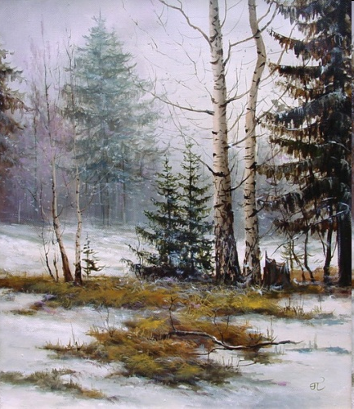
Март в лесу

Slide 2
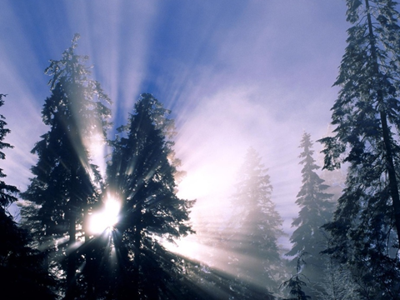

Slide 3
Д
Долбит по сухому дереву лесной музыкант-пестрый дятел.

Slide 4
Орфографическая подготовка
В…сной, с..льнее, д..ревья, л..ловые,под н..гами, св..лилась, м..кушка, т.жёлая, л..сной, изд..лека.
Почти, барабанная, дятел, приветствуют.
Пахнет, светит, греет, сыреет, мякнет, ловит.
Рассыпалась, послышалась, издалека, доносятся, приход

Slide 5
Оцените свою работу

Slide 6
К нам весна шагает быстрыми шагами , И сугробы тают под её ногами. Пусть тепло и счастье она вам принесет, настроенье радостное будет круглый год!

